Slide 1
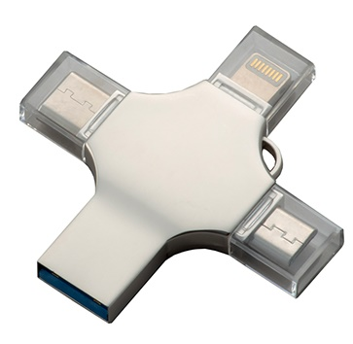
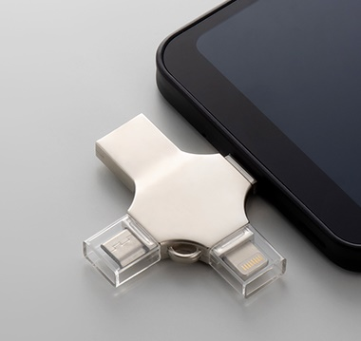
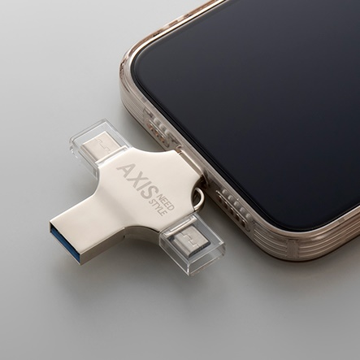


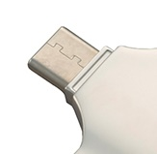
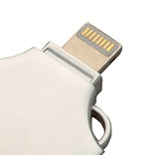
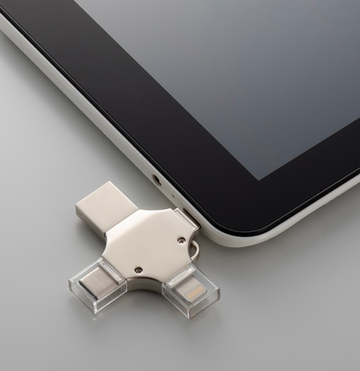
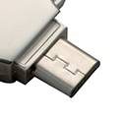
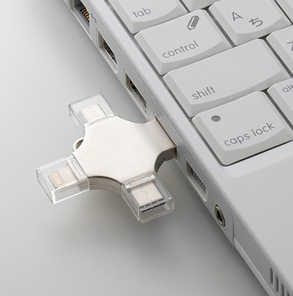

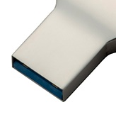

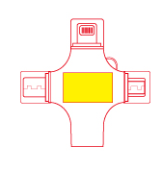
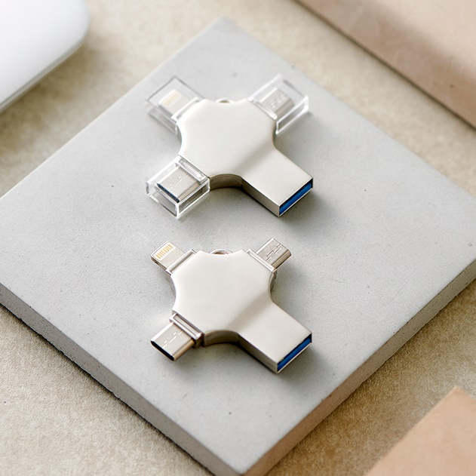
ｔｔ
USBメモリー(OTG４in１タイプ)
U3658
4種のOTGコネクターを備えた多機能USBメモリー。
TypeC
Lightning
iphone
ipad
ipod
MicroUSB
USB
・名入れ
レーザーW18×H11㎜
■商品サイズ:47.5×47.5×6.2㎜
■材質:亜鉛合金
■容量:2・4・8・16・32GB
■白箱サイズ(入):110×75×19㎜
■備考:100個から受注対応商品/キャップタイプ
■機能:TypeA+TypeC+MicroUSB+Lightning
■カラー:シルバー

